Slide 1

Выпускная квалификационная работа Информационная система для
оценки уровня релевантности индикатора компрометации в финансовой сфере
Выполнил Клепиков Степан, УИБ-412
Доцент кафедры ВССиИБ – Д.Н. Данилюк

Slide 2
Актуальность
2

Slide 3
Цели и задачи
Цель работы - анализ факторов, влияющих на релевантность индикатора компрометации и разработка системы оценки входящего индикатора компрометации.
Задачи работы:
Анализ источников и видов индикаторов компрометации, юридических и правовых аспектов и стандартов при обмене индикаторами компрометации;
Разработка критериев для оценки релевантности индикаторов компрометации в финансовой сфере;
Разработка информационной системы оценки релевантности индикатора компрометации в финансовой сфере.
3

Slide 4
Роль индикаторов компрометации в информационной безопасности
192.248.165.254
F6d5246abdd434a24a6739869eaac132
93.92.113.33
IP использовался в кибератаке \/
Файл относится к группировке TinyScouts
IP принадлежит банку МКБ
IP адрес относится к TOR
Md5 имеет отрицательную репутацию
IP адрес легитимный
Инфо
Данные
Знания
4

Slide 5
Типы индикаторов
5

Slide 6
Кто использует индикаторы
Возвращаясь к истокам киберразведки:
На стратегическом уровне – высшее руководство
На оперативном – главные специалисты
На тактическом - аналитики
6

Slide 7
Инструменты интеграции
7

Slide 8
Что именно влияет на релевантность?
Финансовая сфера
Гео - РФ и СНГ;
Сфера - финтех и банки;
Вид атаки - DDOS, ransom;
Мотивация атакующих - любая;
Дата атаки - последние 6 месяцев;
Важно! Если атака была на Банк вне РФ и завершилась успешно - все равно стоит просмотреть отчет о вредоносной активности и сделать выводы!
8

Slide 9
Методика расчета релевантности источника
 | 1 | 2 | 3 | 4 | 5
Наличие основания для эффективных действий и выводов | Информация не привела ни к каким действиям по реагированию | Информация привела к ограниченным действиям по реагированию | Информация позволила сделать выводы с различной степенью реагирования | Информация позволила осуществить реагирование | Информация регулярно позволяет осуществлять реагирование
Содержательность | В информации есть значительные пробелы, не позволяющие закончить анализ | В информации есть определенные пробелы, позволяющие частичный анализ | В информации есть определенные пробелы, позволяющие полноценный анализ | В информации есть незначительные пробелы, позволяющие провести анализ | Информация регулярно предоставляет полное описание угрозы
Своевременность | Информация уже была получена из другого источника | Информация регулярно позднее остальных источников | Информация одновременно с остальными источниками | Информация иногда ранее остальных источников | Информация регулярно ранее остальных источников
Соответствие требованиям компании | Информация не соответствует требованиям CTI | Информация имеет ограниченное соответствие требованиям CTI | Информация периодически соответствует требованиям CTI | Информация обычно соответствует требованиям CTI | Информация полностью соответствует требованиям CTI
Достоверность | Информация не подтверждена ни одни другим источником | Информация ограниченно подтверждена другими источниками | Часть информации подтверждена другими источниками | Информация подтверждена другими источниками | Информация регулярно подтверждается другими источниками
Приоритет | Интервал оценки (x)
Низкий | X <= 2
Средний | 2 < X <=3
Высокий | 3 < X <=4
Критичный | X > 4
9

Slide 10
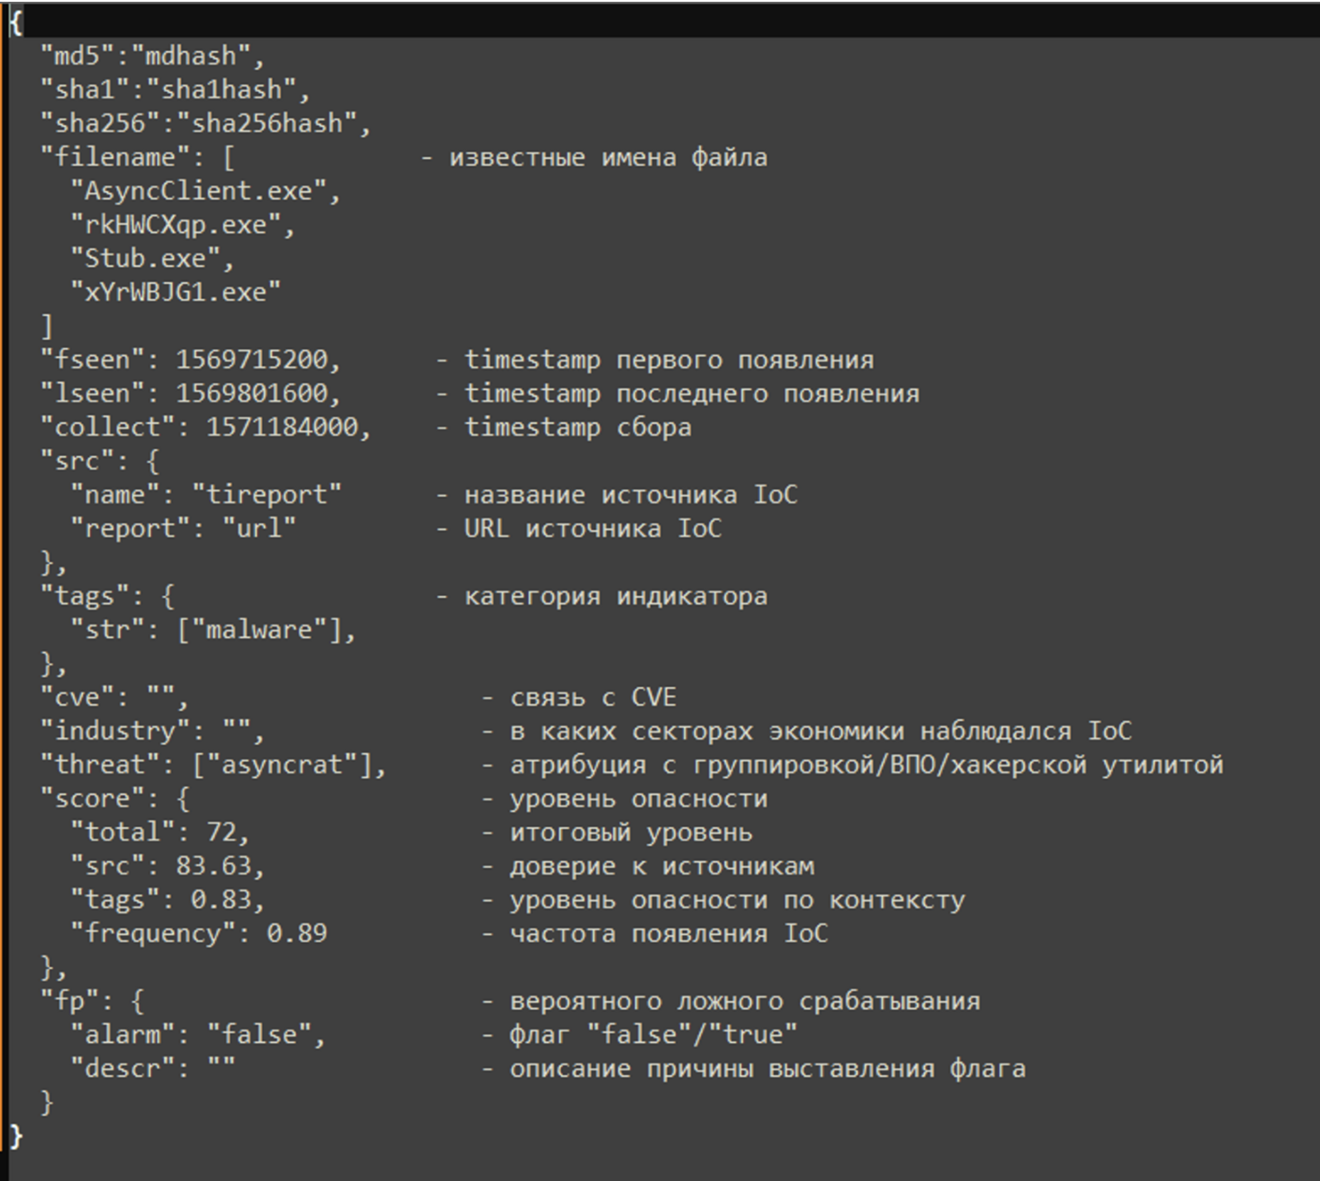
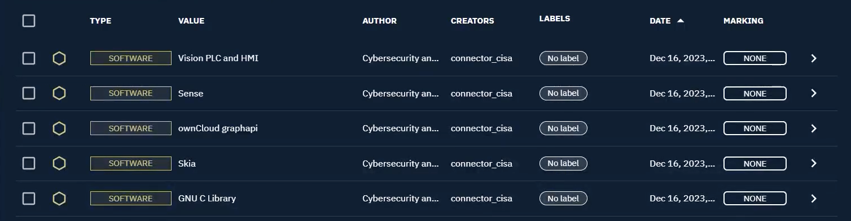
В каком формате поступает индикатор компрометации
(Знаю, что индикаторы от 23го года,
это демка. Бой еще не в тесте даже(
Как будут нормальные боевые данные -
Обновлю скрины)
10

Slide 11
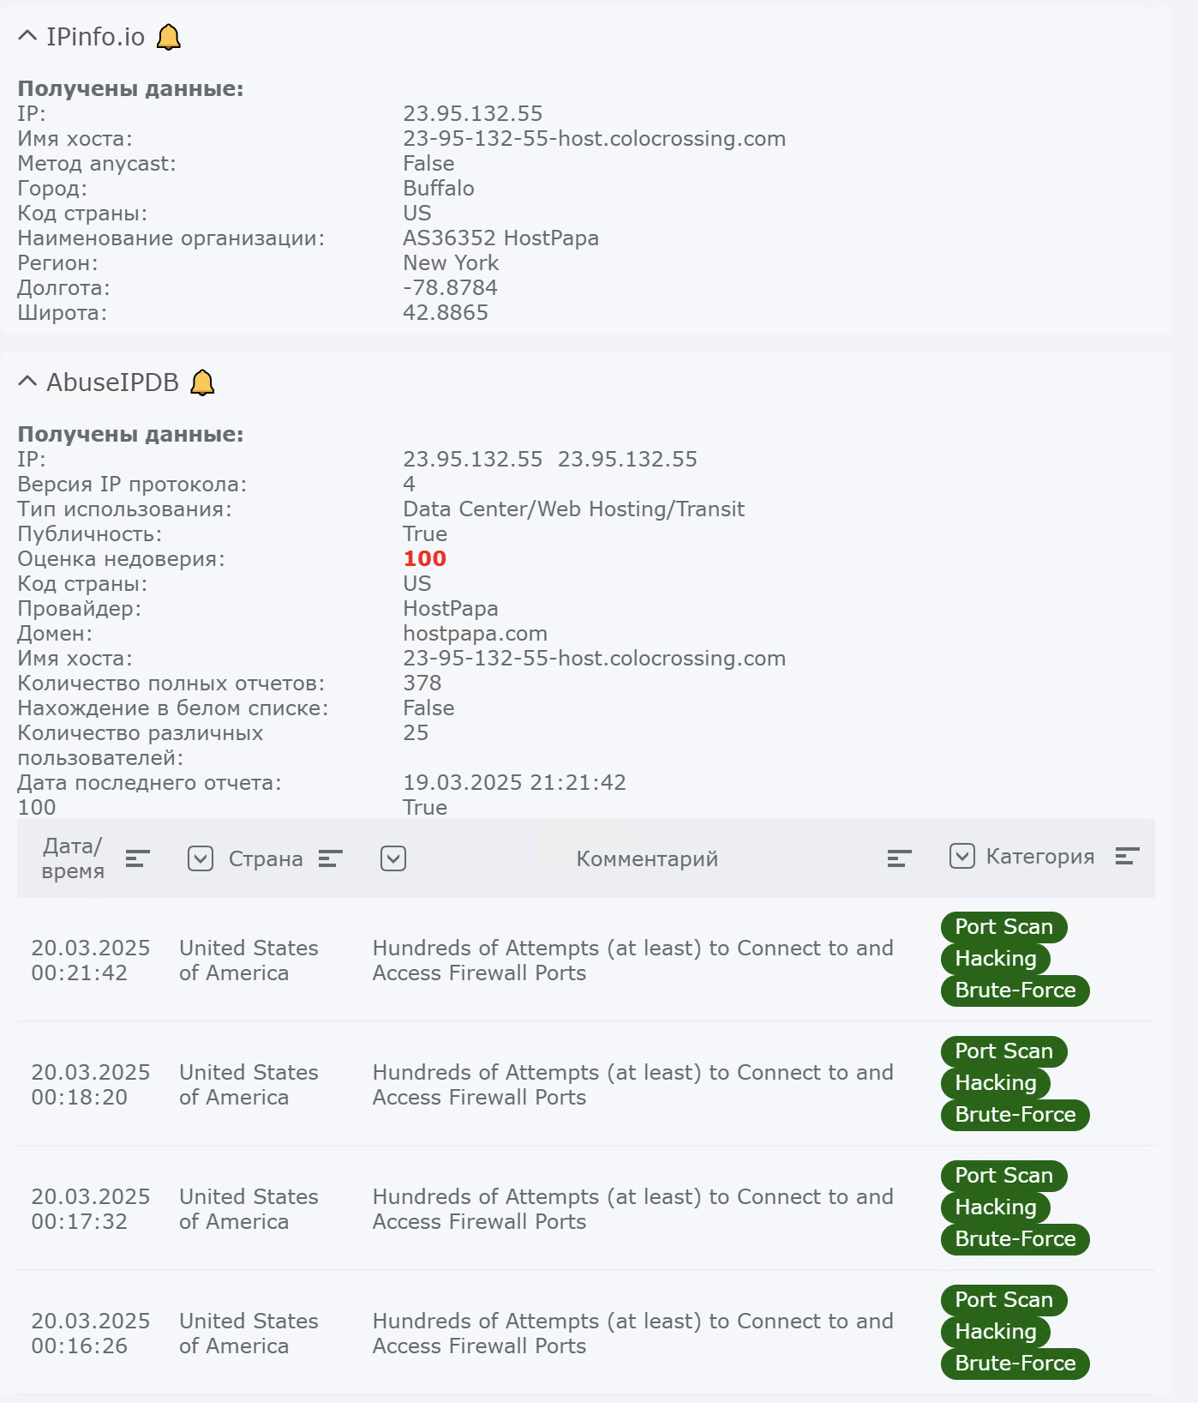
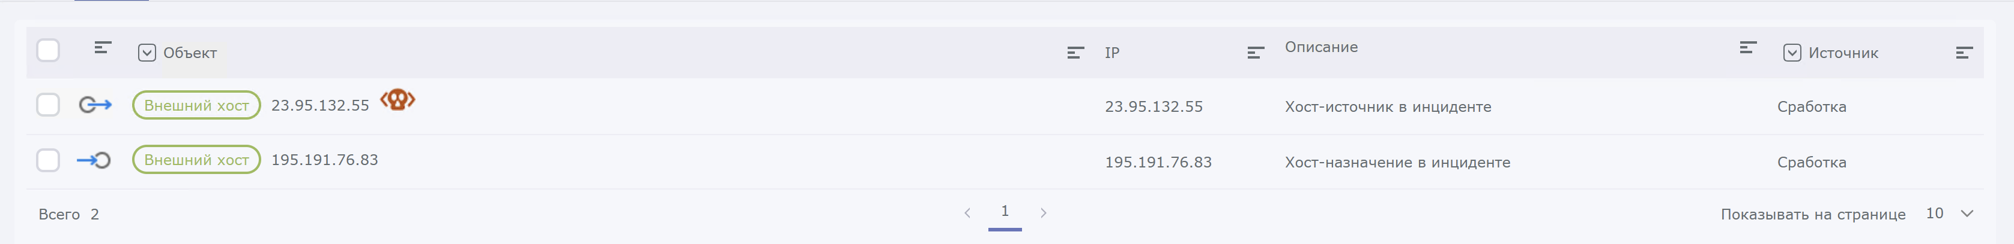
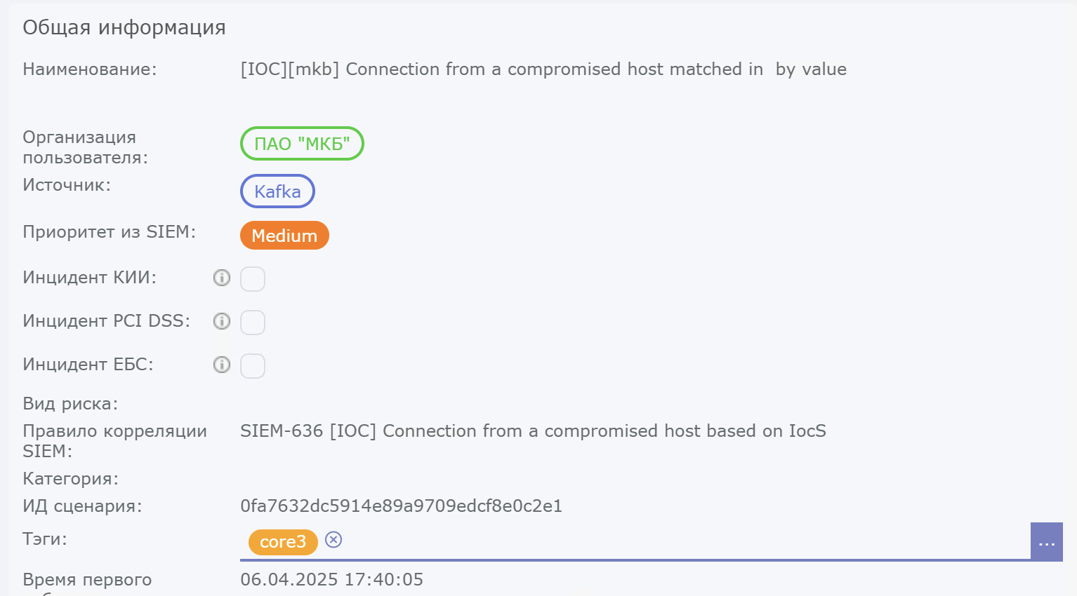
Пример работы
информационной системы
11

Slide 12
Пример работы
информационной системы
Здесь у меня будет результат атрибуции индикатора
По релевантности, рассчитанной в ИС
ИС нет еще - нет и слайда :)
12

Slide 13
Заключение
Цель достигнута – проведен анализ факторов, влияющих на релевантность индикатора, спроектирована, отлажена и запущена программа для оценки входящих индикаторов компрометации
Выполнены задачи работы:
Определены основные источники и виды индикаторов компрометации, юридические и правовые аспекты и стандарты при их обмене
Разработка критериев для оценки релевантности индикаторов компрометации в финансовой сфере
Разработка информационной системы оценки релевантности индикатора компрометации в финансовой сфере

Slide 14
Спасибо за внимание!

